Slide 1
Тема «Шляпа» Цель: Развитие связной письменной речи Задачи: - закрепление представления о функции разделительного мягкого знака в грамматике; - закрепление написания разделительного мягкого знака в словах.
Подготовила учитель-логопед Васянович Н.В.

Slide 2
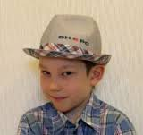
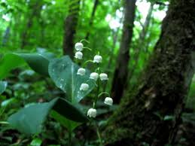
Шляпа
Весной Илья забыл в лесу шляпу. Через месяц мальчик пошёл за ландышами.

Slide 3
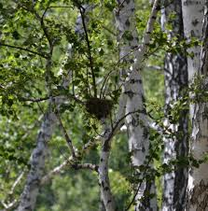
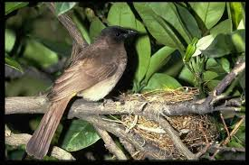
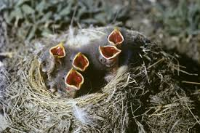
На сучьях дерева он увидел свою шляпу. Над ней летали птички. А в шляпе пищали птенцы.

Slide 4
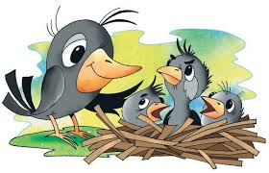
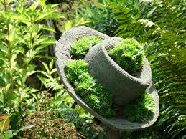
Илья не тронул птичье жильё. Он покрошил на траву хлеб и тихонько отошёл. (По М. Быковой)

Slide 5
Вопросы и задания к тексту.
В какое время года это было?
Что произошло со шляпой Ильи?
Зачем Илья покрошил хлеб?
Как он отошёл от гнезда?
Оцените поступок мальчика.

Slide 6
Вопросы плана и слова для построения ответов
Что забыл Илья в лесу весной? Шляпу
Когда мальчик пошёл за ландышами? Через месяц
Что он увидел на сучьях дерева? Свою шляпу
Кто летал над ней? Птичка
А кто пищал в шляпе? Птенцы
Как поступил Илья? Не тронул, покрошил хлеб

Slide 7
Словарно-орфографическая подготовка
Укажите слова с разделительным мягким знаком. (Илья, сучьях, птичье, жильё)
Обратите внимание на написание слов: пошёл, увидел, тихонько, отошёл,
над ней.
Укажите, какие слова употреблены в тексте вместо слова Илья.
Отметьте, какое слово заменяет слово
над ней.

Slide 8
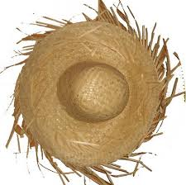
1
2
3

Slide 9
План
Забыл шляпу.
Неожиданная находка.
Забота.

